Slide 1
CreditCoupon
Saving Money
資訊管理所 & 工資管所
R78051012 蕭維慶
R76074080 林彥廷
R36074082 邱耘耀

Slide 2
報告大綱
１
背景動機與目的
２
系統架構
3
開發工具
4
APP功能介紹

Slide 3
報告大綱
5
DEMO影片
6
結論與未來展望
7
小組分工
8
Q&A

Slide 4
背景動機與目的
俗話說：
經濟不景氣，
省錢不容易。 (雙押x1)

Slide 5
背景動機與目的-省錢
相信大部分人 直覺都是
優惠
特價
現金回饋
J 種比較實質性的省

Slide 6
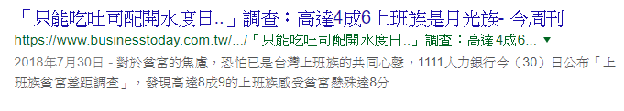

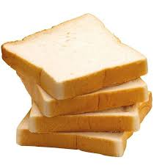
省錢不代表犧牲生活品質
改變消費習慣，不代表要開始過著白開水配吐司的日子，
Notes:
要釐清的是，省錢不代表犧牲生活品質。

Slide 7
省錢不代表犧牲生活品質
懂得省錢的人，除了減少不必要的開支外
更應該善用優惠。

Slide 8
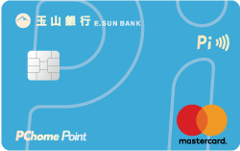
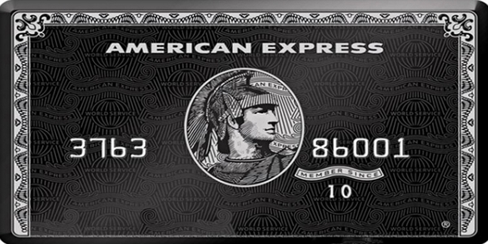
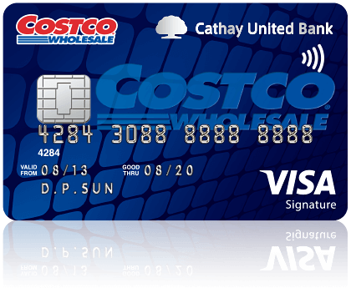
信用卡都有跟商家合作或促銷
刷卡返回現金的優惠
看電影或吃個西餐有個八折或五折的優惠
信用卡積分還可兌換一些日常生活中的禮品
抽獎活動。

Slide 9
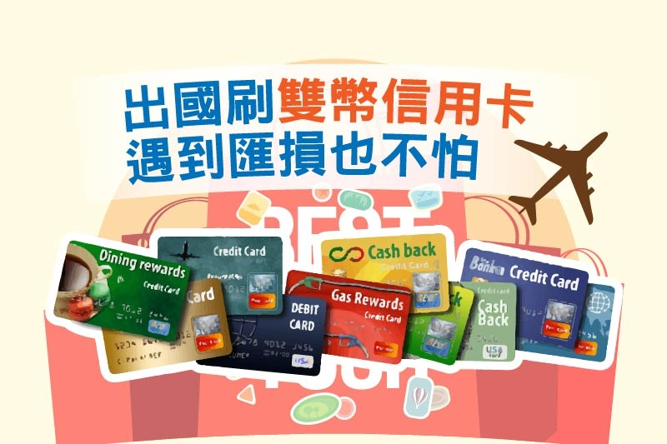
信用卡都有跟商家合作或促銷

Slide 10
是的!小資族要靠刷卡省錢，請先詳閱公開說明書!
舉凡生活上的各種消費，只要好好利用信用卡的各項優惠方案
就可以幫助我們在原來的消費模式下省下錢

Slide 11
然而!但是!
各式各樣的優惠方案，令人目不暇給
如何幫助我們在原來的消費模式下省下錢?
利用data mining、雲端運算、大數據 → Save Money App
CREDIT COUPON

Slide 12
APP特色
雲端運算 → 產品效能更快速!
雲端儲存 → 個人資訊部丟失!!
個人推薦 → 大量過濾so easy!!!

Slide 13



系統架構
Users
信用卡優惠網站

Slide 14


開發工具
APP
雲端
AsyncTask
BottomNavigationView
CardView/RecyclerView
Okhttp3
org.json
- Python
selenium 爬蟲套件
beautifulsoup4

Slide 15
Activity串接圖
MainActivity
AddClock
CallAlarm
LogoActivity
VoiceActivity
AlarmAlert
ShakeActivity
AlarmAlert

Slide 16
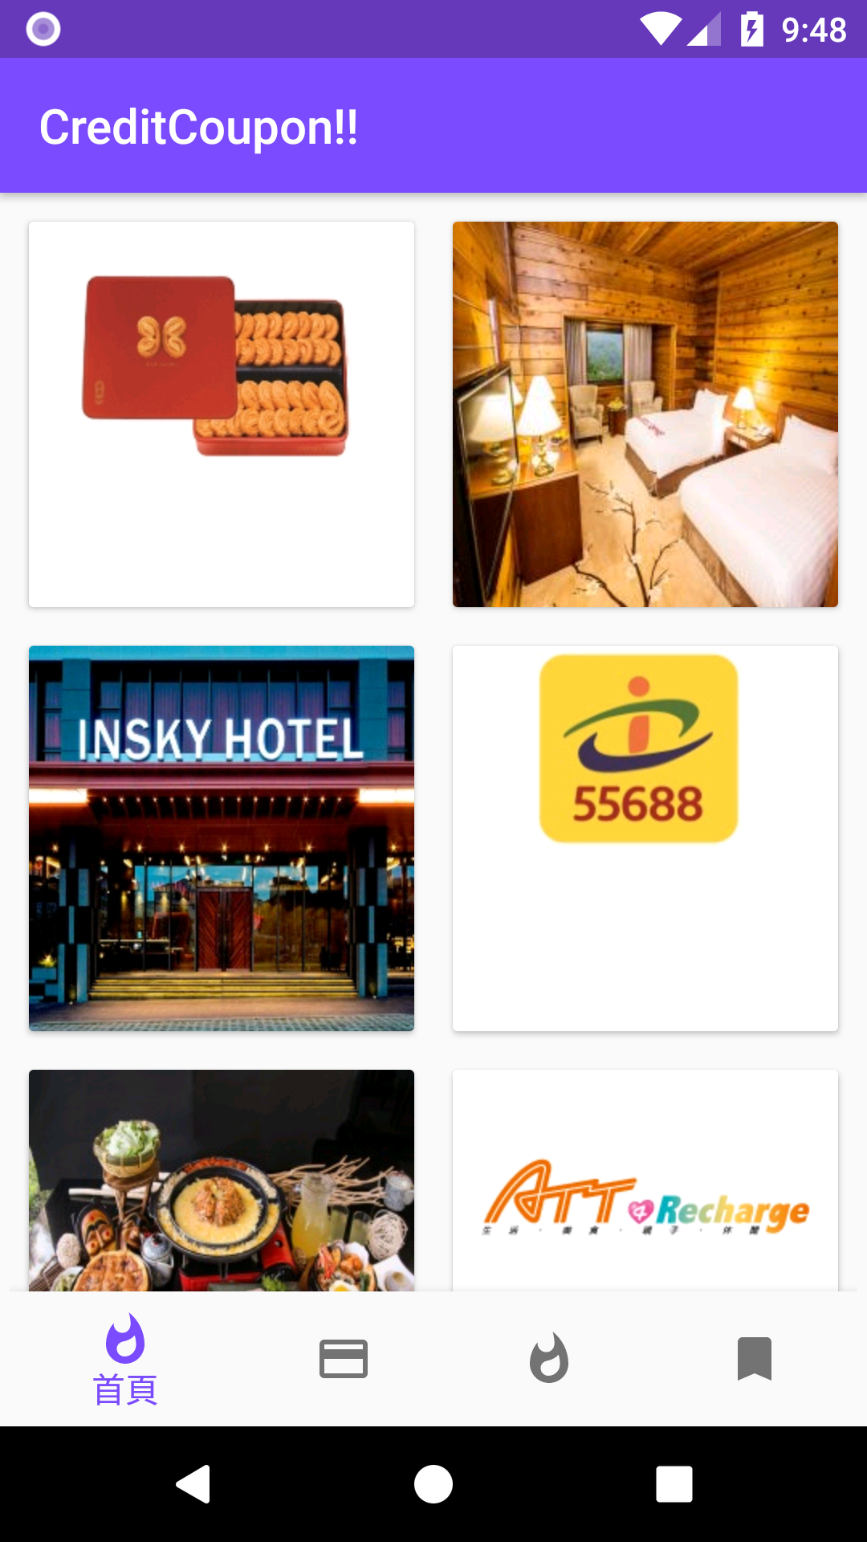
APP功能介紹
最新優惠資訊TOP10
雲端伺服器將利用資料探勘技術
根據使用者興趣計算個人化優惠資訊

Slide 17
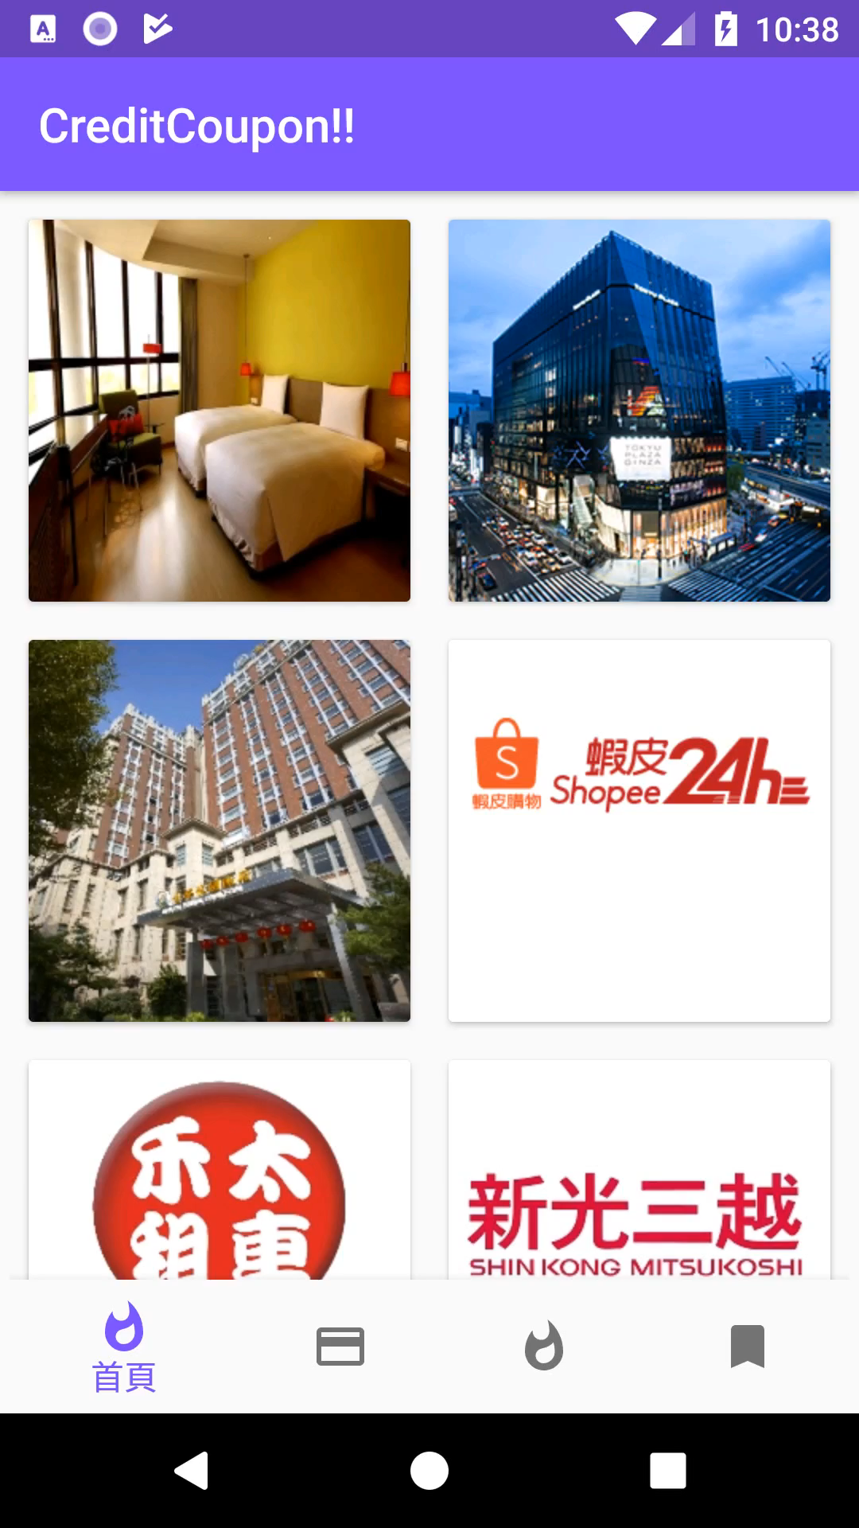
APP功能介紹
即時更新各類優惠資訊
大數據分類信用卡優惠
提供給使用者選擇

Slide 18
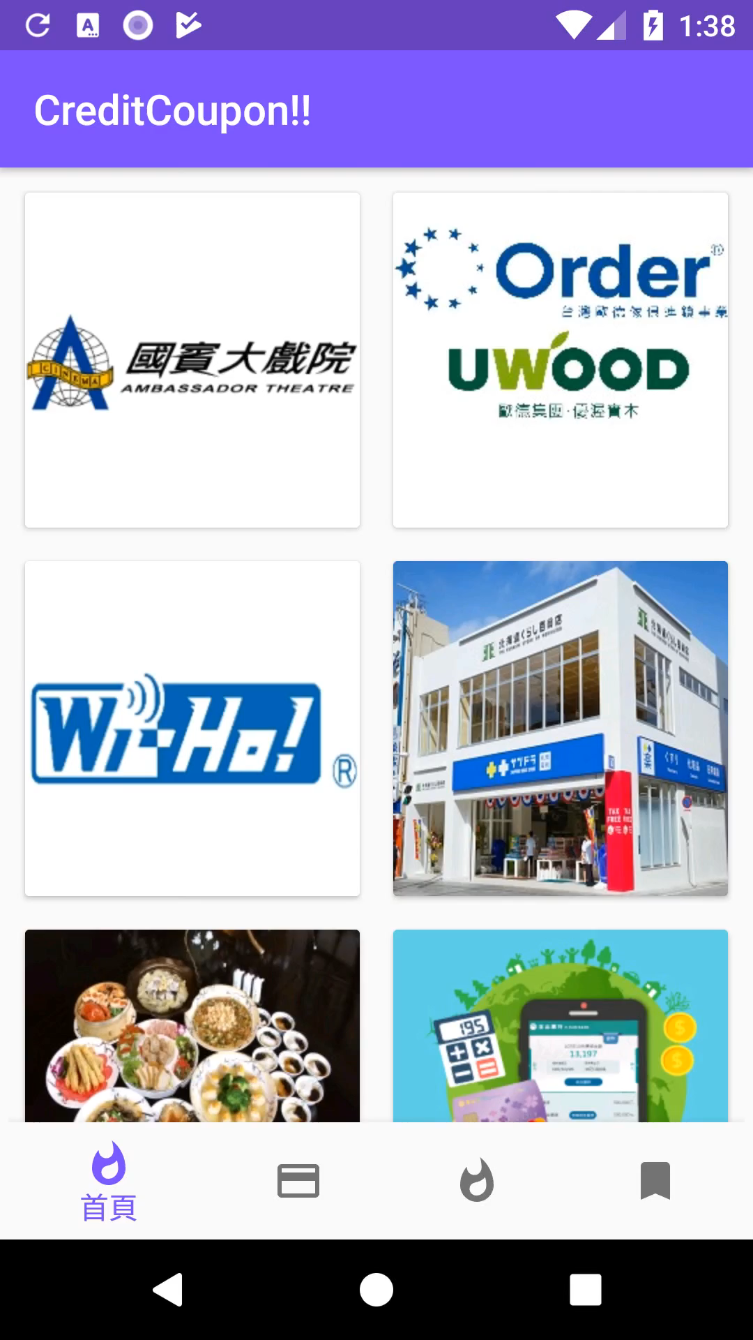
APP功能介紹
最新優惠資訊消息
雲端運算最新訊息
推播給使用者

Slide 19
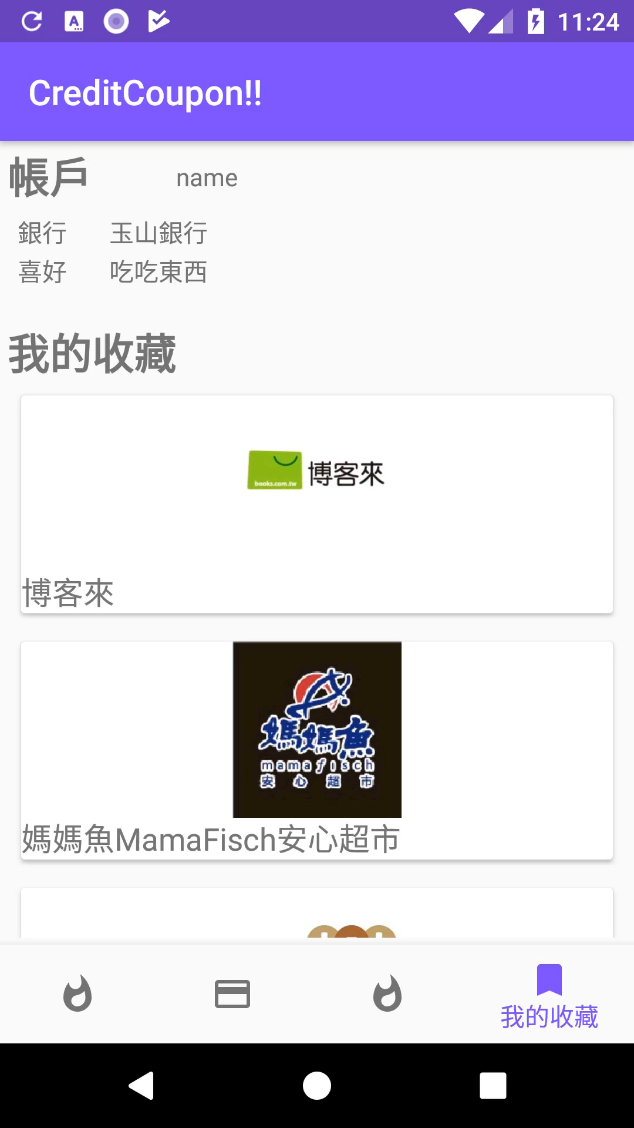
APP功能介紹
優惠資訊個人收藏
將有興趣的優惠資訊進行收藏
方便隨時查看

Slide 20


APP功能介紹(雲端)
使用者個人資料雲端備份
使用者的個人化頁面將可提供移機存儲

Slide 21

APP功能介紹(雲端)
爬蟲功能
定期攫取信用卡優惠網站
分析運算存進資料庫

Slide 22
APP功能介紹(雲端)
雲端運算系統
APP對伺服器進行請求

Slide 23

結論與未來展望
1st STEP

Slide 24
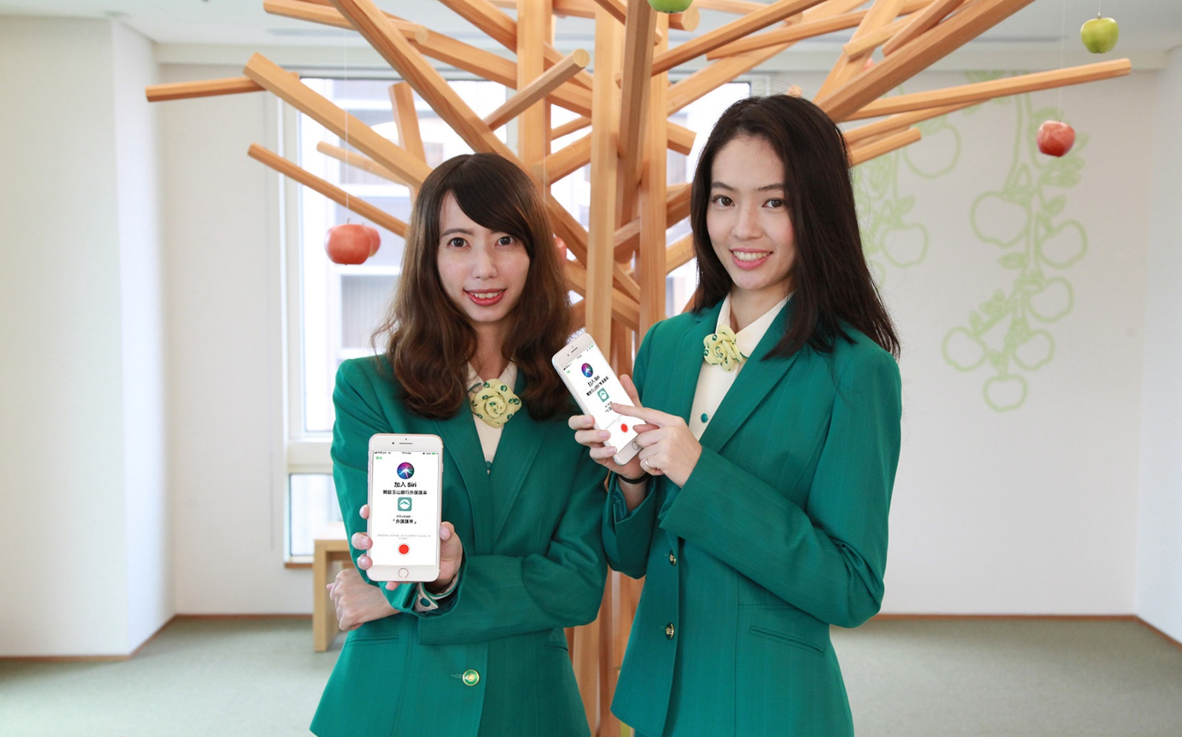
結論與未來展望
2nd STEP

Slide 25




Slide 26
結論與未來展望
3rd STEP
加深加廣資料探勘技術與深度學習技術的應用
從各大討論區運用DM技術探索發現討論熱度高的信用卡
從用戶瀏覽紀錄挖掘潛在興趣，推薦合適優惠

Slide 27
結論與未來展望
Ultimate!
S M M
SM
ave
ore
oney

Slide 28
小組分工
姓名 | 負責項目
蕭維慶(雲端) | 雲端部分實作、爬蟲實作、資料庫部分實作
林彥廷(APP) | 最新優惠頁面、分類頁面、通知頁面、主畫面與其他頁面整合、APP與資料庫連接實作
邱耘耀(APP) | 我的收藏頁面、撰寫美化完整PPT、Demo影片製作

Slide 29
CreditCoupon
Q&A

Slide 30
CreditCoupon
THANK YOU FOR LISTENING

